Slide 1
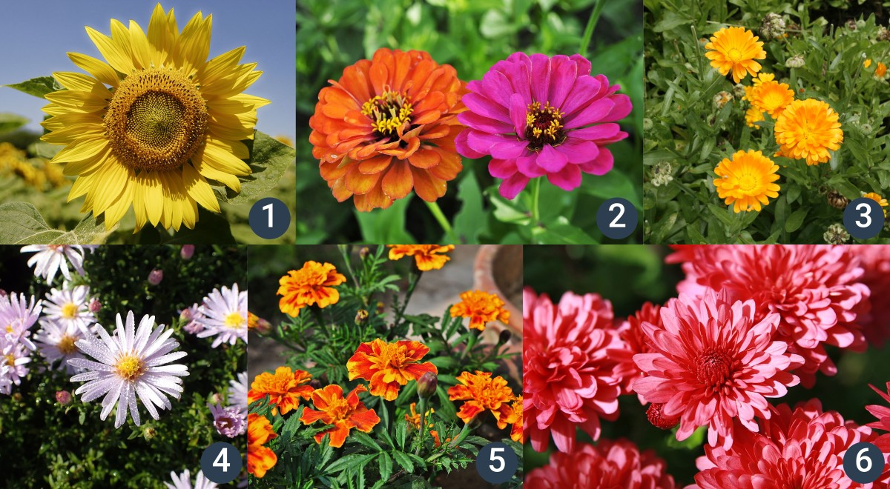
Zástupci krytosemenných rostlin
Přehled viz učebnice str. 102 - 135

Slide 2
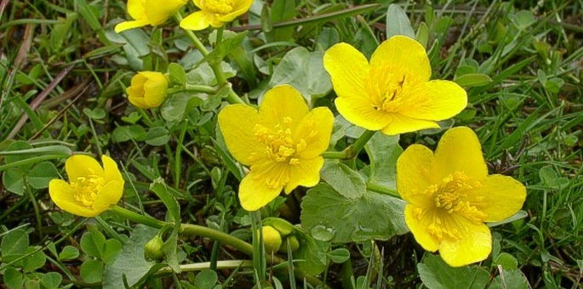
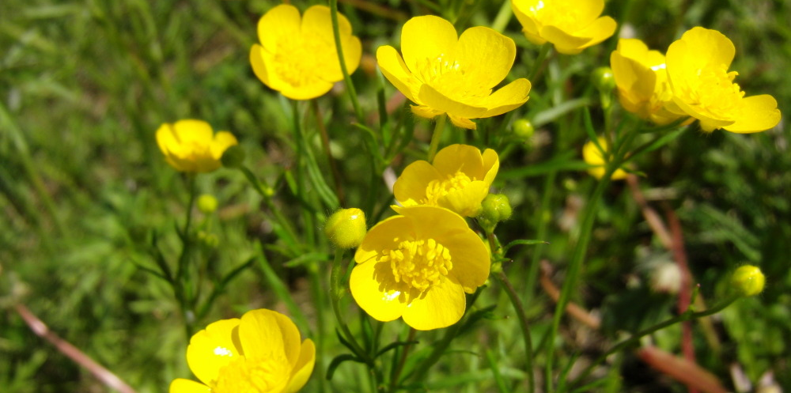
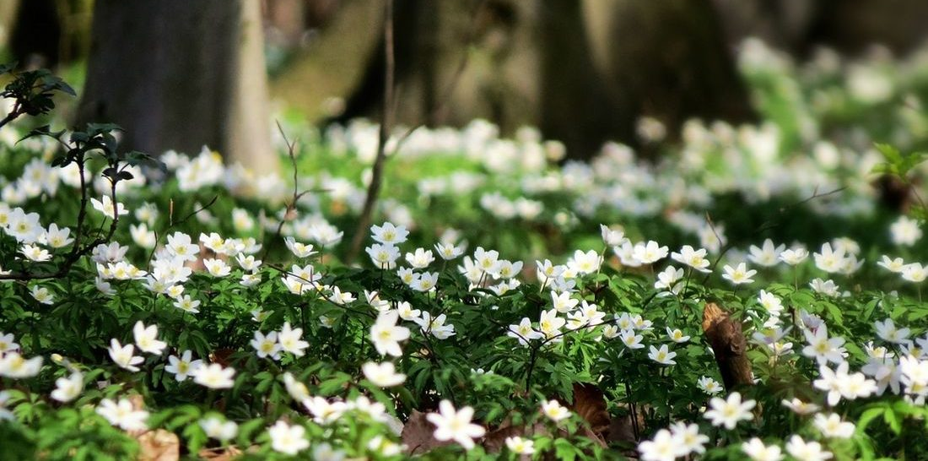
Pryskyřníkovité
Blatouch bahenní
Vytrvalé většinou jedovaté rostliny;
Žádná část rostliny nedřevnatí patří tedy mezi byliny;
Pokud se dotkneme květu dojde ke vzniku puchýřů (pryskýře).
pryskyřník prudký
Sasanka hajní

Slide 3
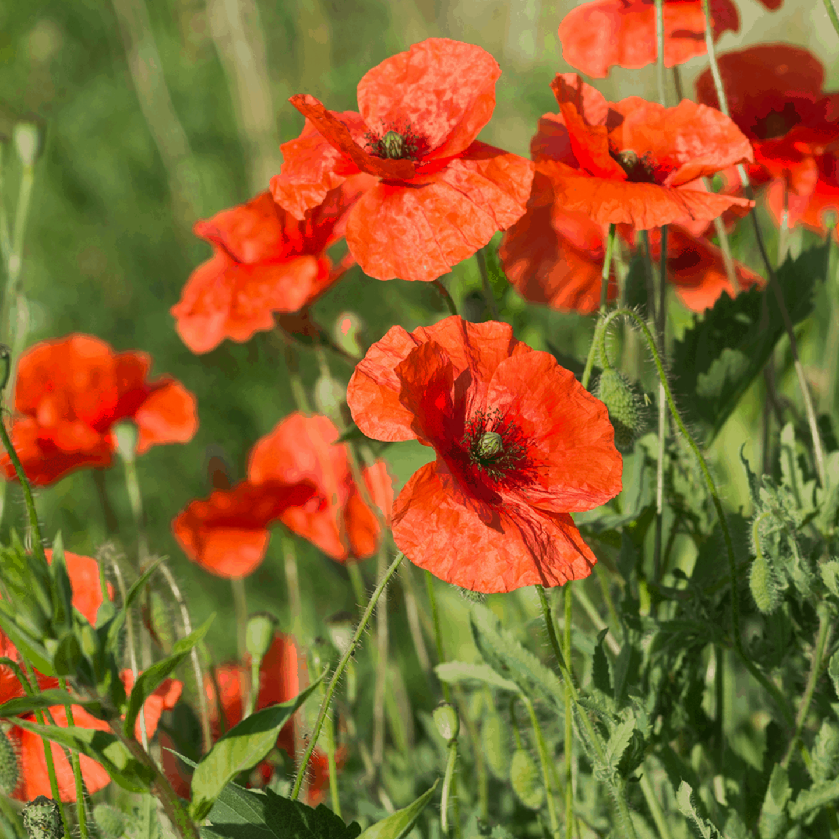
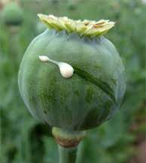
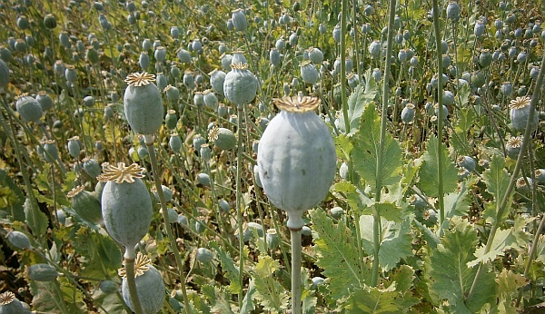
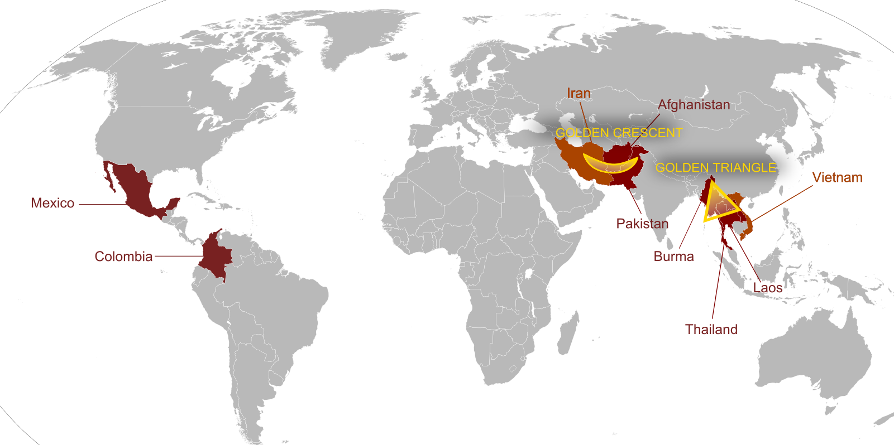
Mákovité
Opojné a uspávací účinky známé již od starověkého Řecka;
Slované podávali mák jako obřadné jídlo, symbol hojnosti (jako máku);
Rostlina obsahuje látky morfin a kodein;
Droga Opium se získává nařezáváním nezralých makovic;
Zlatý trojúhelník Thajsko, Laos a Barma.
Mák vlčí
Mák setý

Slide 4
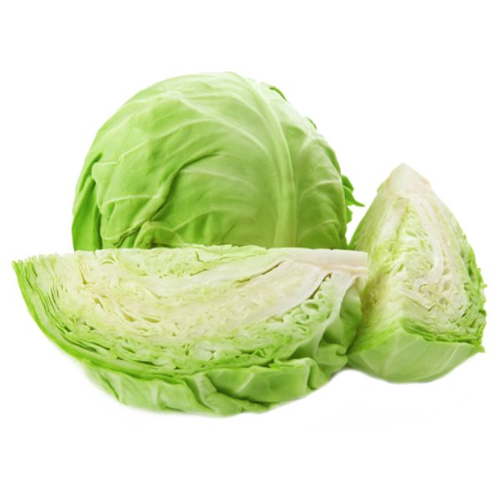
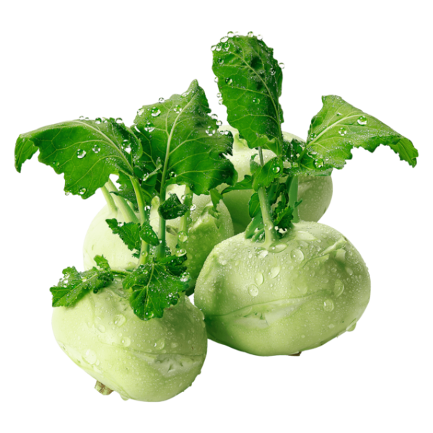
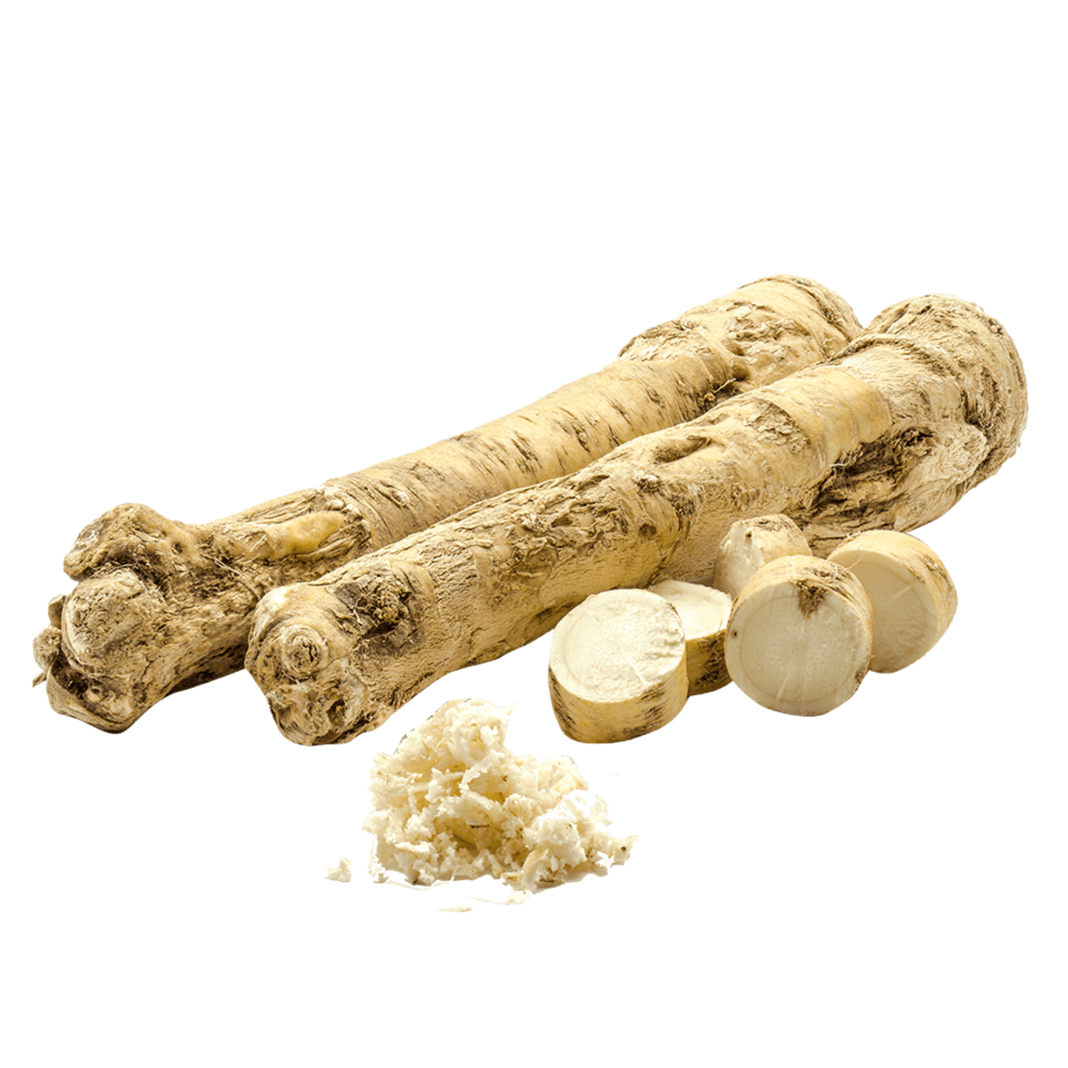
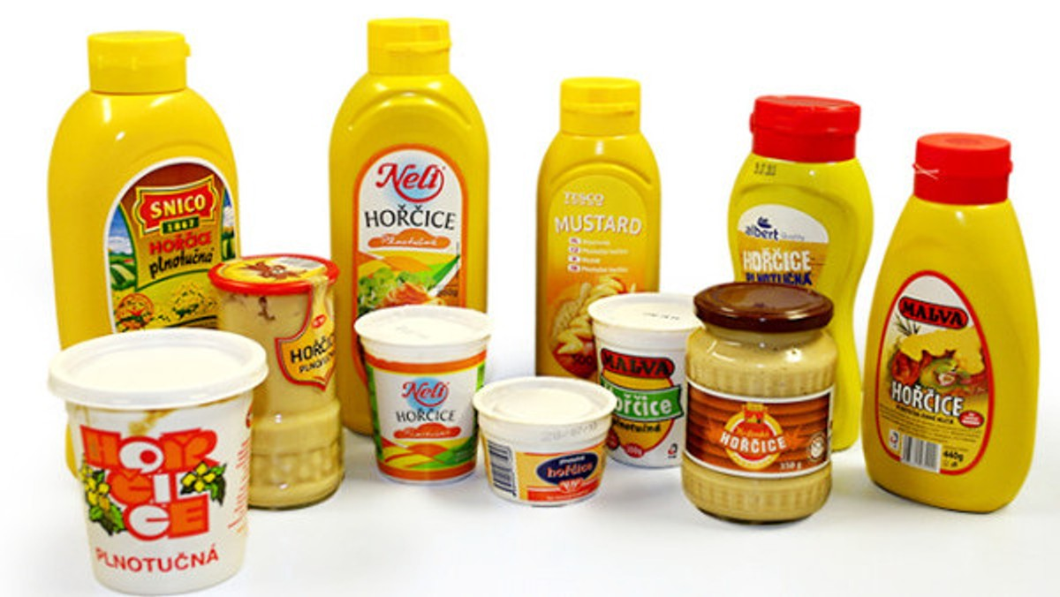
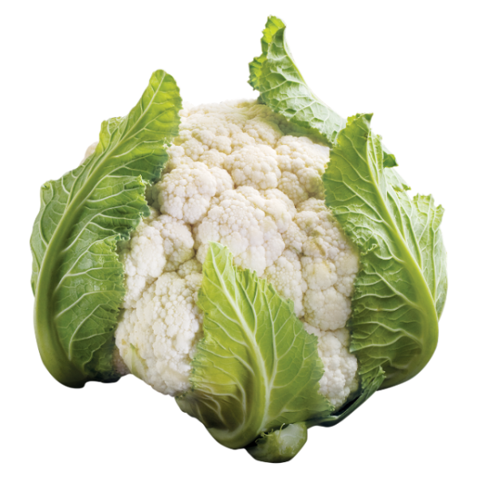
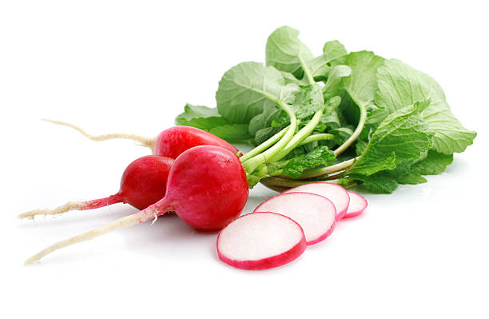
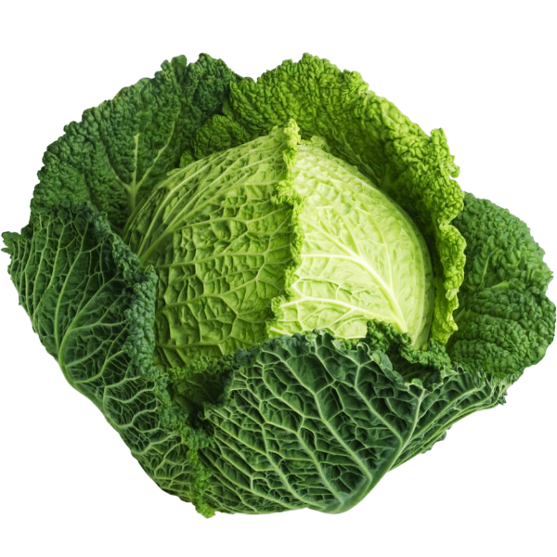
Brukvovité
Planá brukev
zelí
kedluben
kapusta
květák
ředkev
křen
Chuť a vůni hořčici dodávají látky z brukvovitých rostlin;
Z plané brukve se vyšlechtila následující zelenina ….

Slide 5
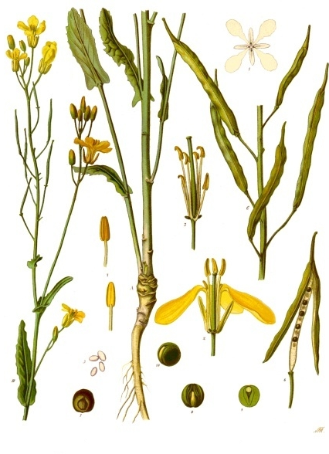
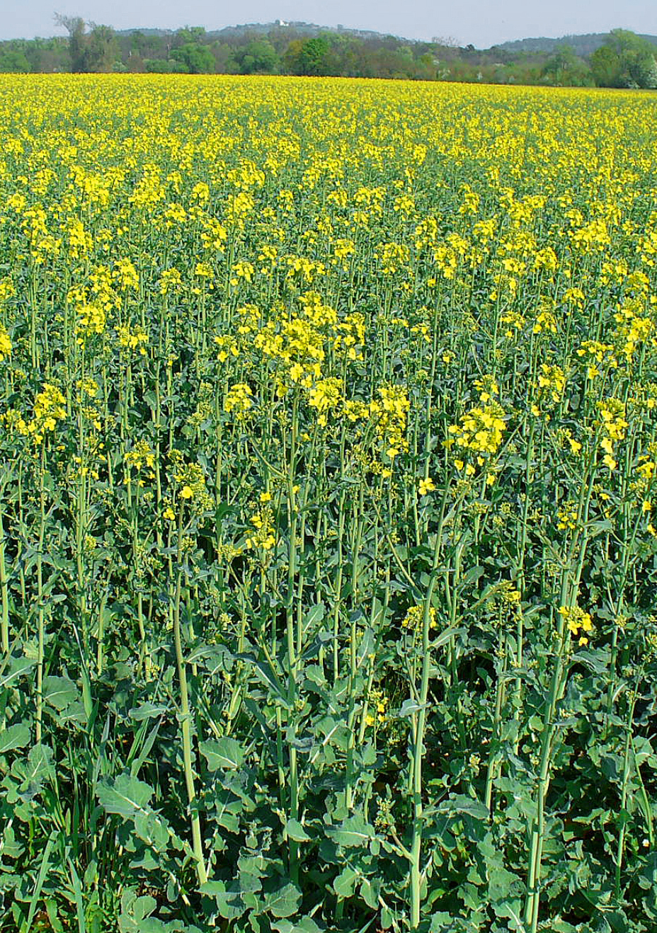
Brukev – řepka olejka
Pěstuje se pro olejnatá semena;
Výroba oleje (řepkový);
Krmivo;
Přidává se do nafty a benzínu jako biopalivo.

Slide 6
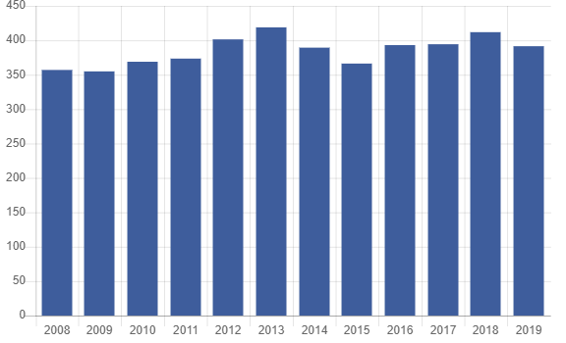
BIOPALIVA diskuze o řepce olejce
Výroba z řepky, kukuřice a také cukrové řepy;
Řepka má však význam i pro výrobu výborného oleje, krmiva pro hospodářská zvířata, obohacuje půdu a omezuje erozi půdy;
Cca 15 % půdy v ČR je 5. místo v Evropě a výrazně méně než v Německu;
Povinný podíl biopaliv u benzínu a nafty je podle platné legislativy 4 – 6 %.

Slide 7
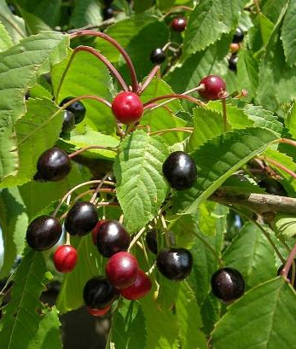
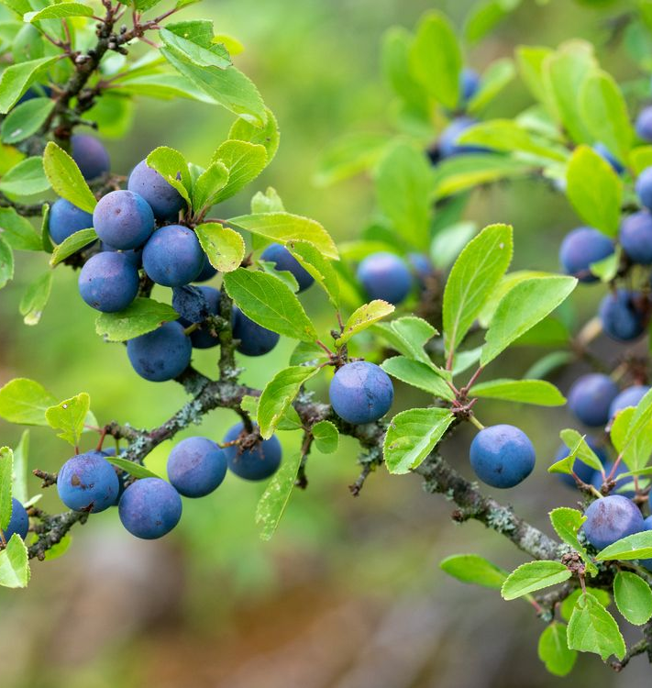
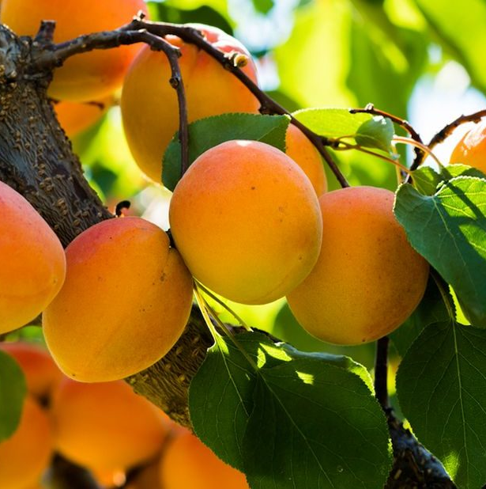
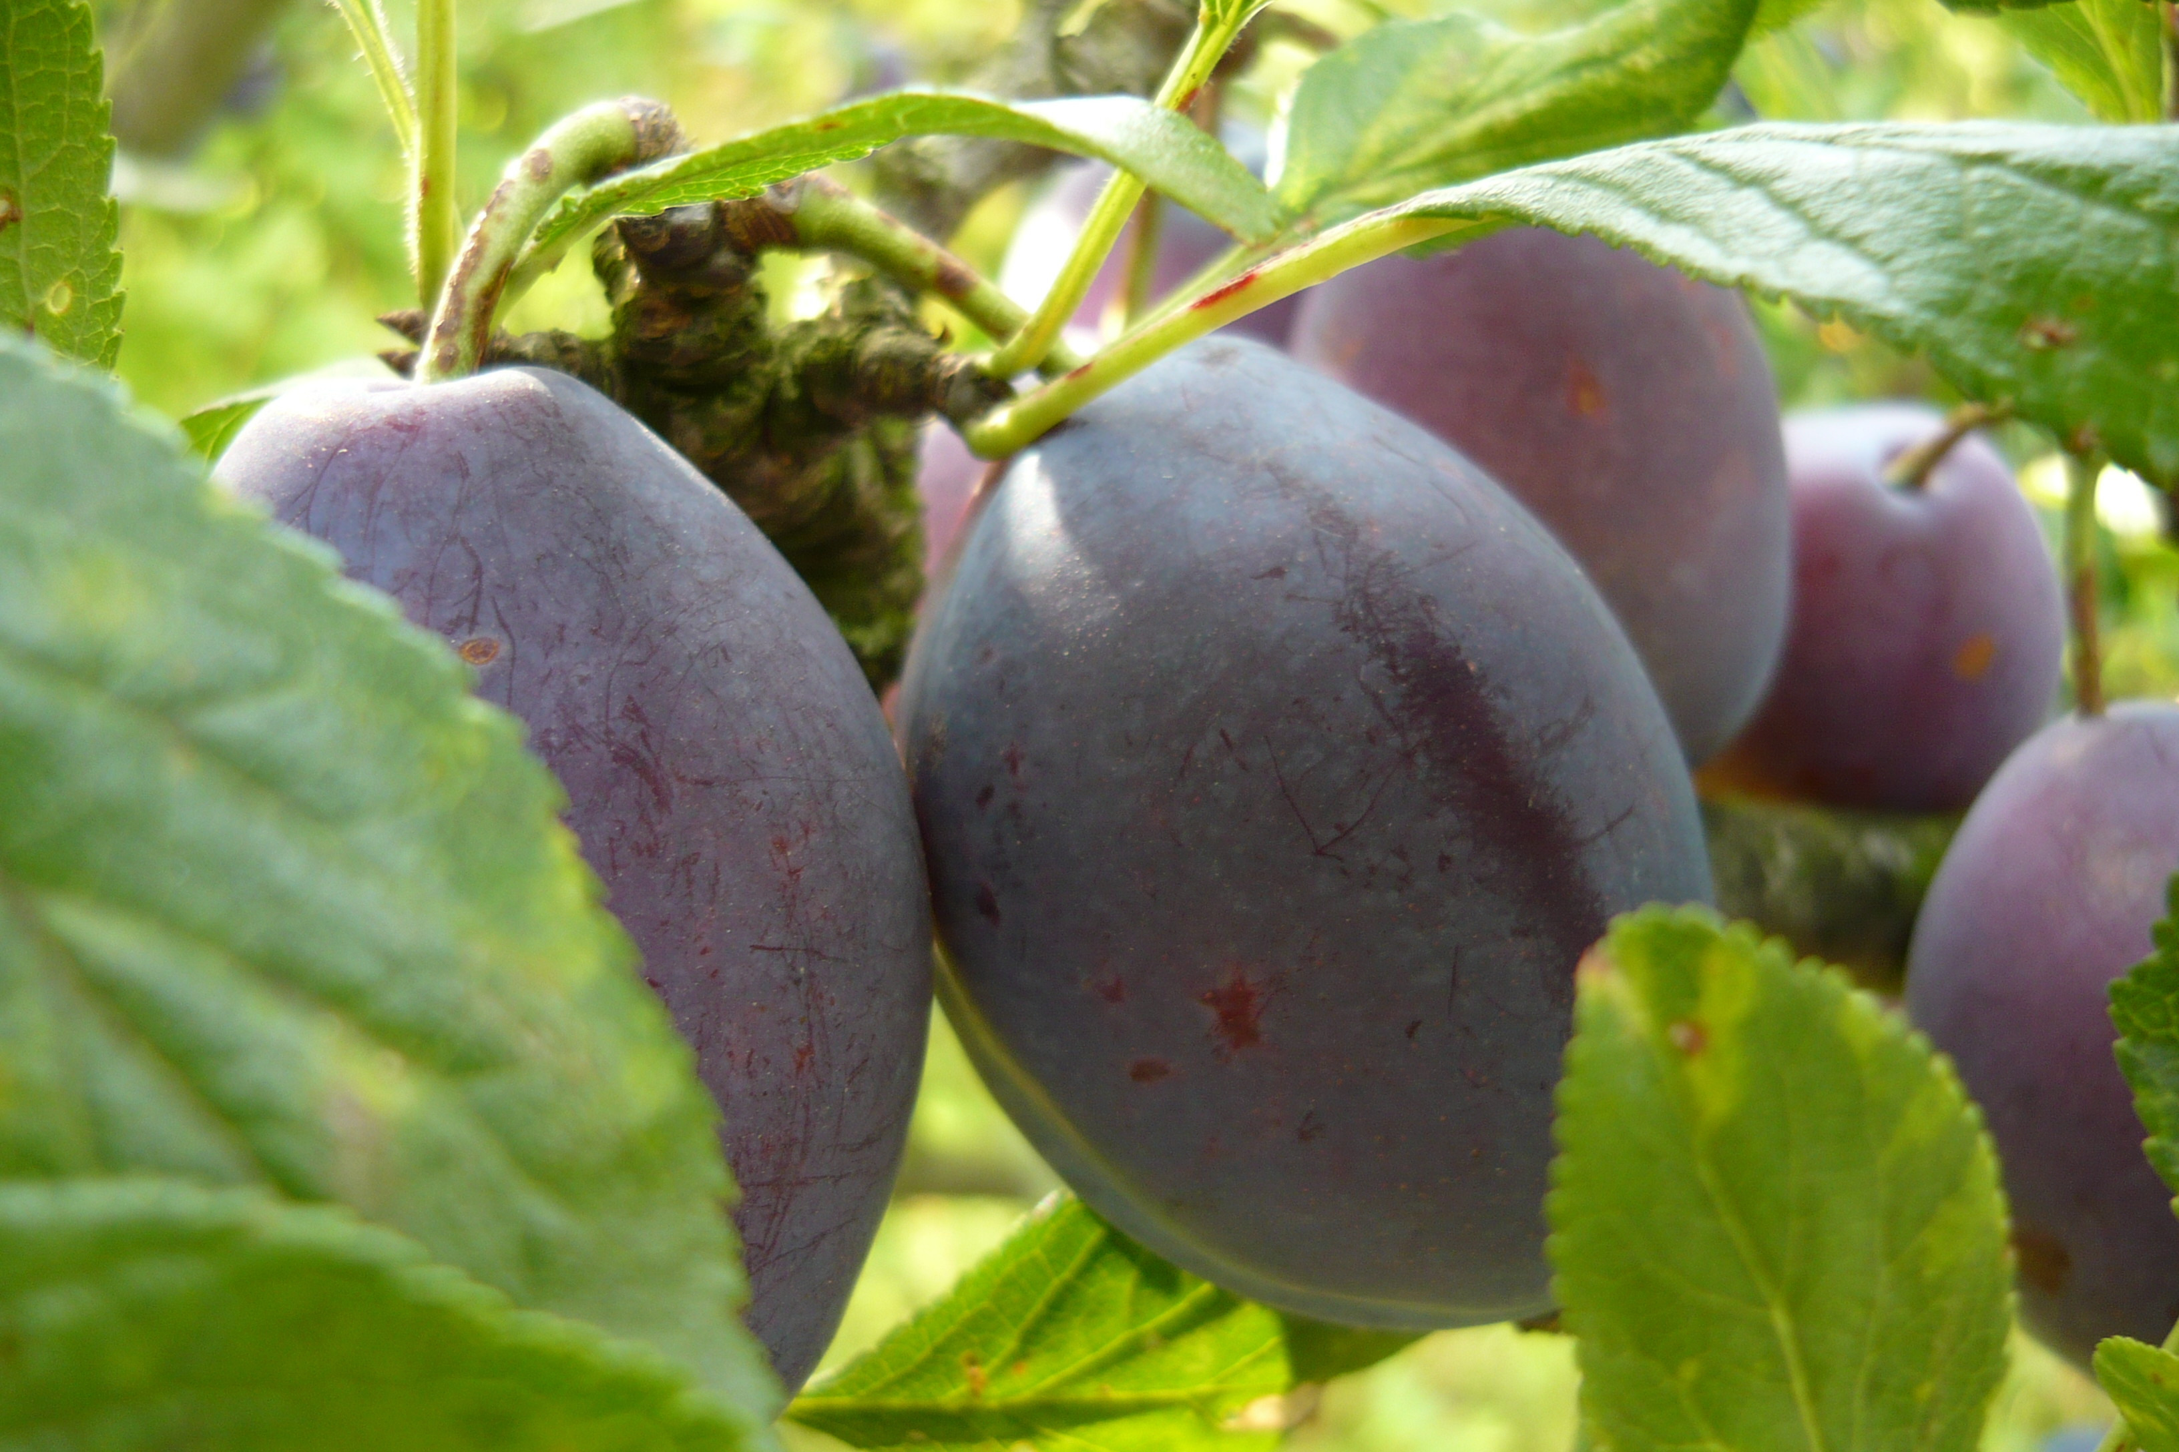
Mandloňovité
Slivoň trnitá (trnka);
Slivoň domácí (švestka);
Třešeň;
Meruňka;
Broskvoň.

Slide 8
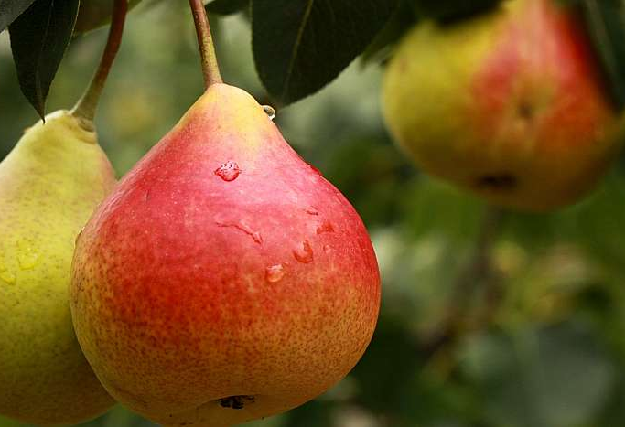
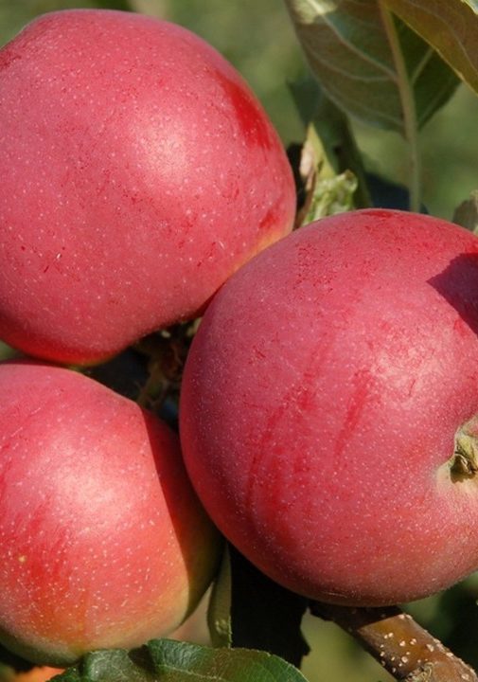
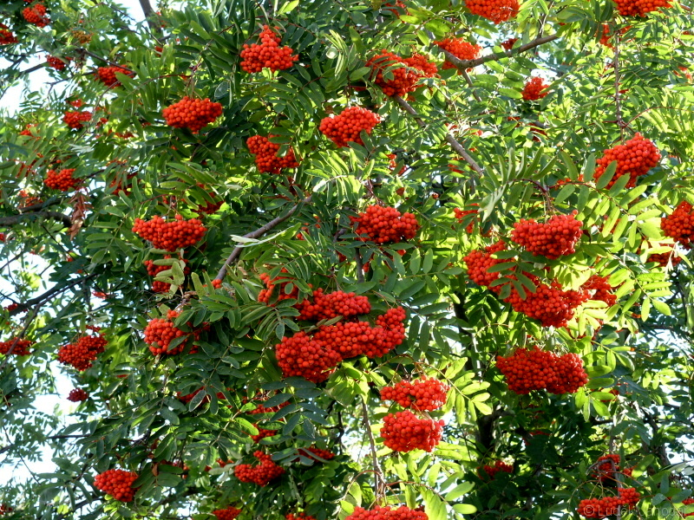
Jabloňovité
Jabloň;
Hrušeň;
Jeřáb;
Hloh.

Slide 9
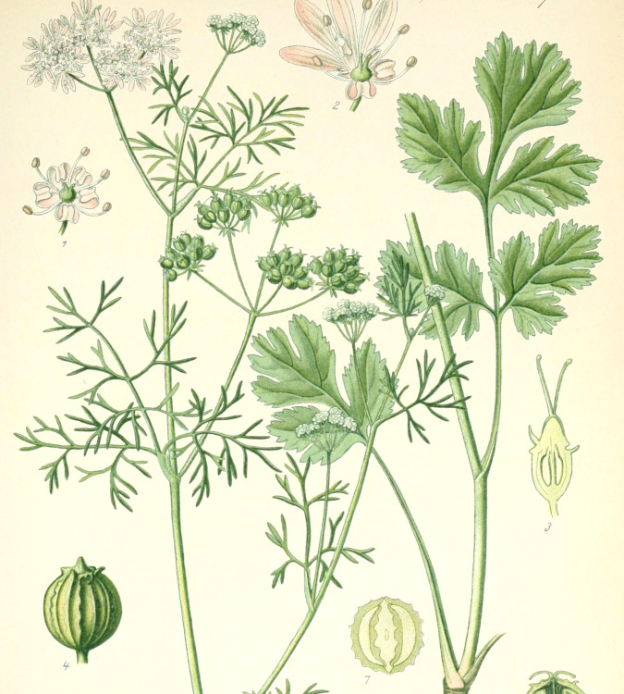
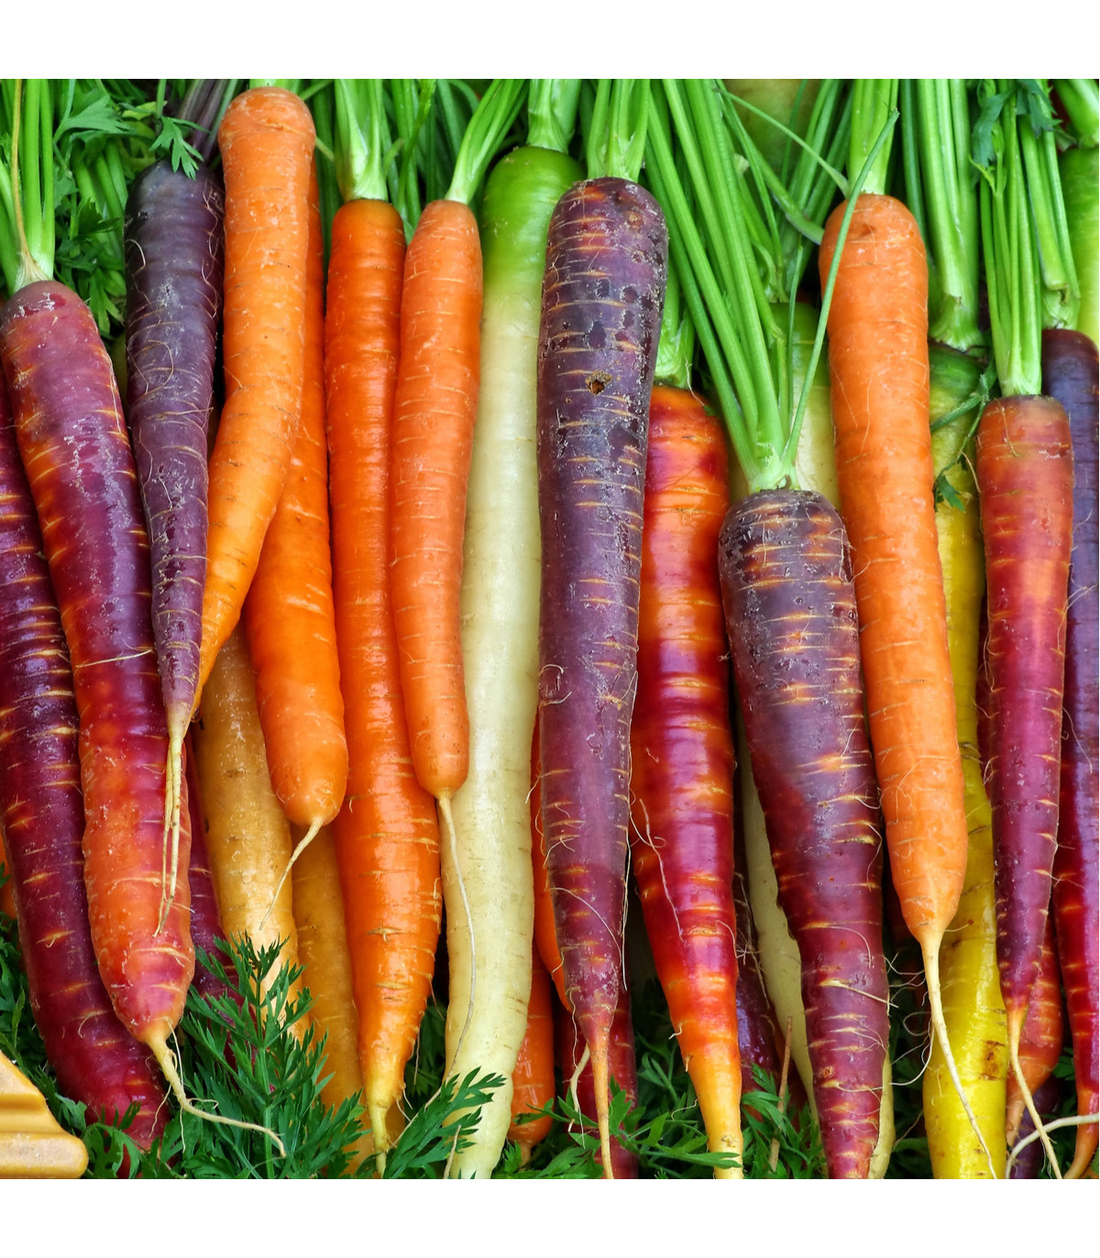
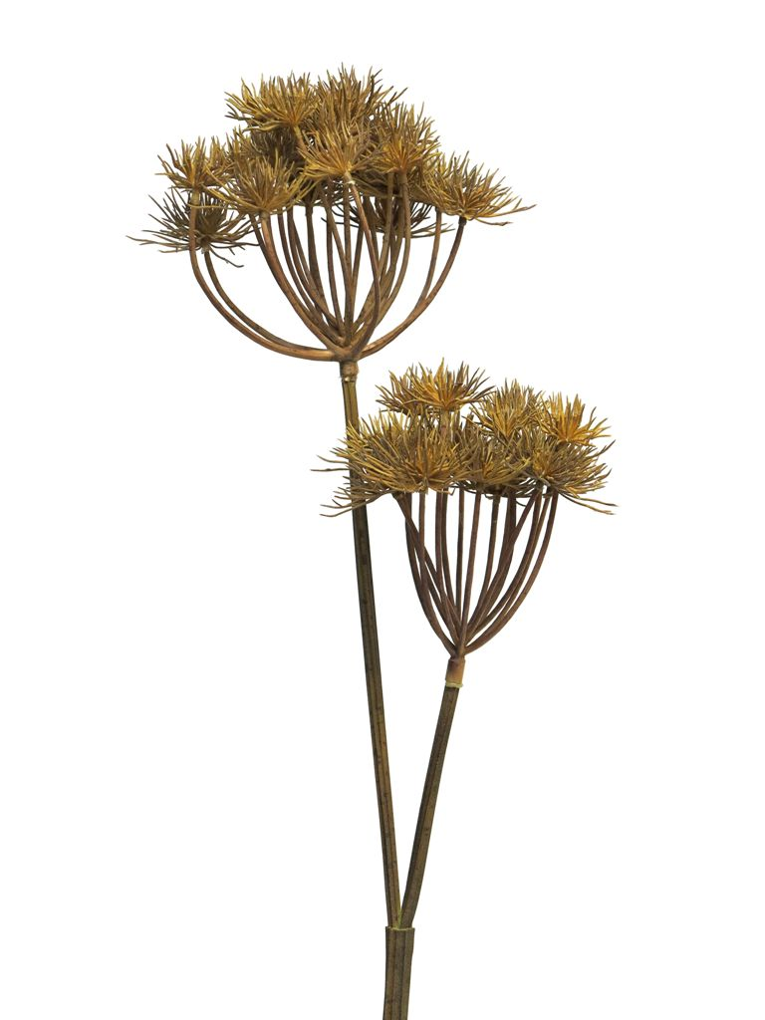
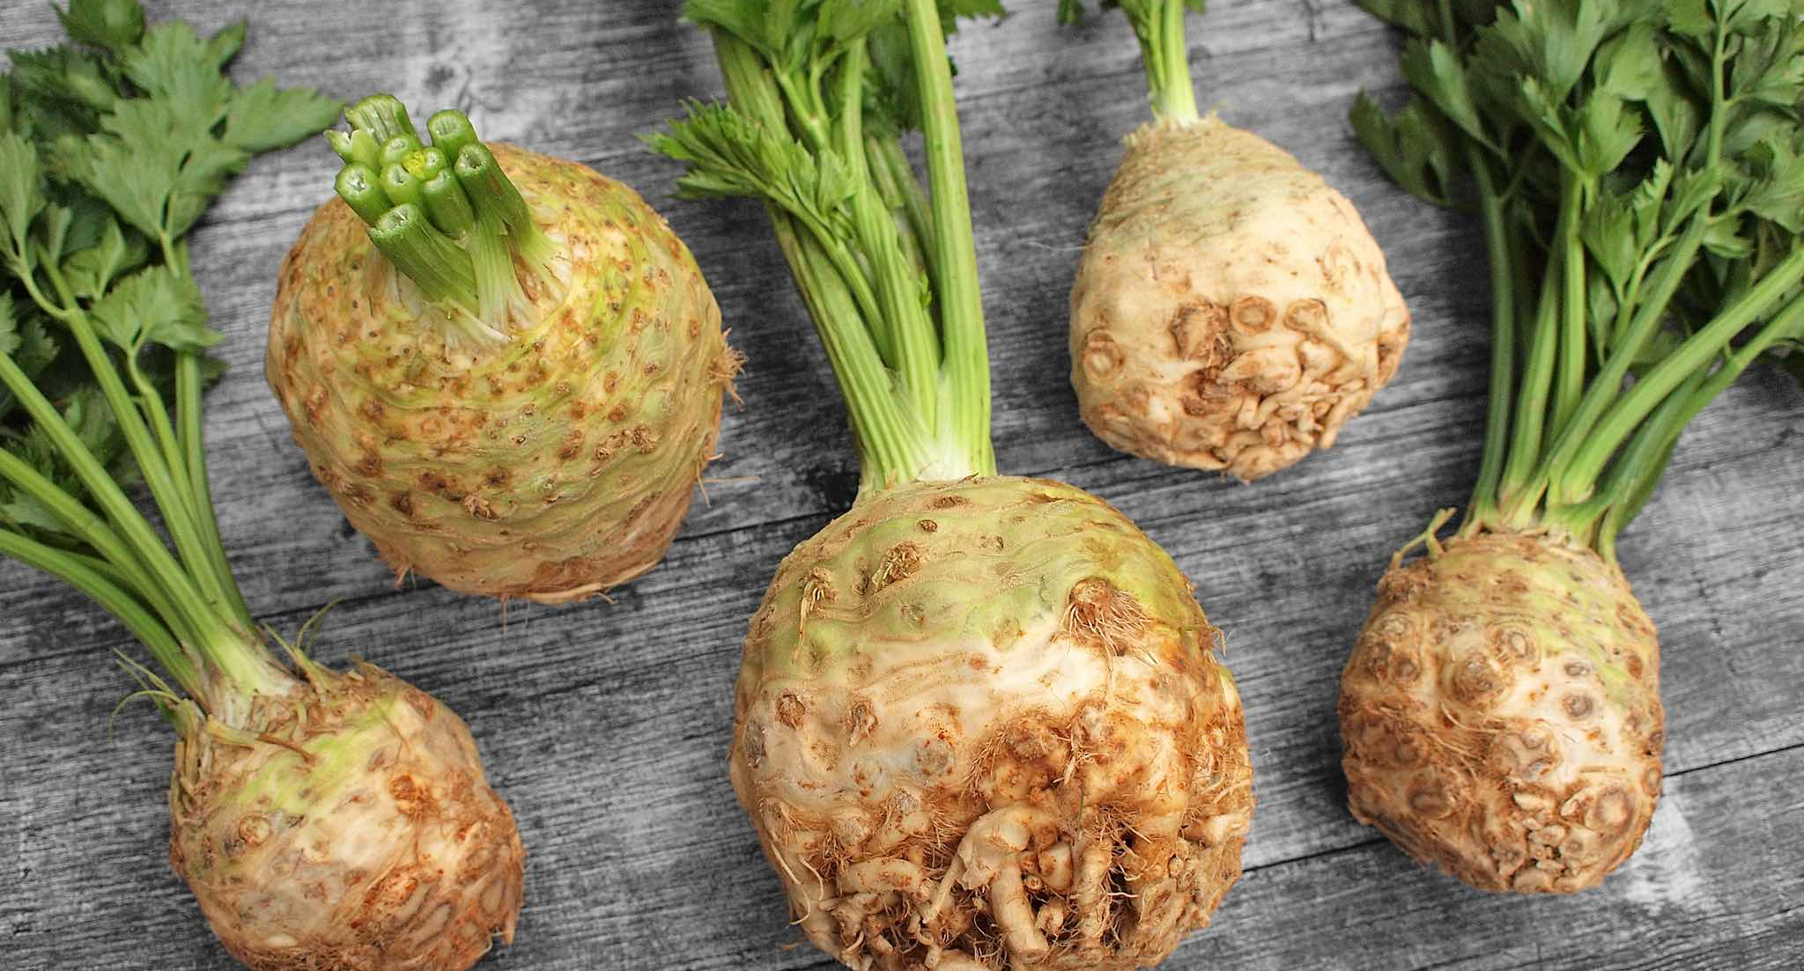
Miříkovité
Setkáváme se s ní jako zástupce kořenové zeleniny;
Mrkev, petržel, celer, kopr;
Květenství složený okolík;
Bolševník obecný.

Slide 10
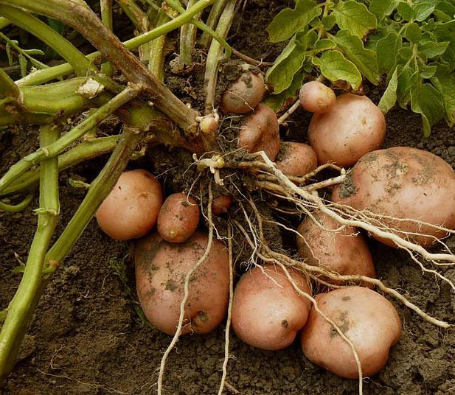
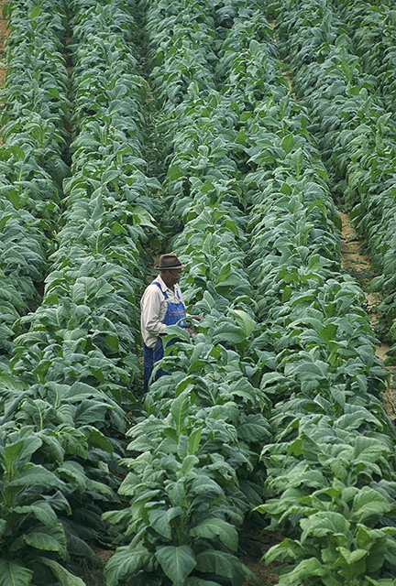
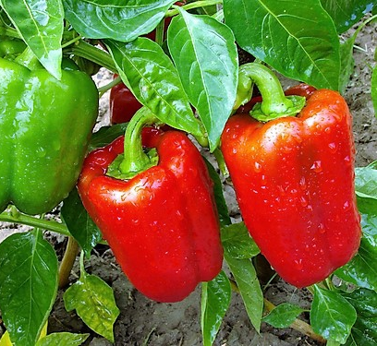
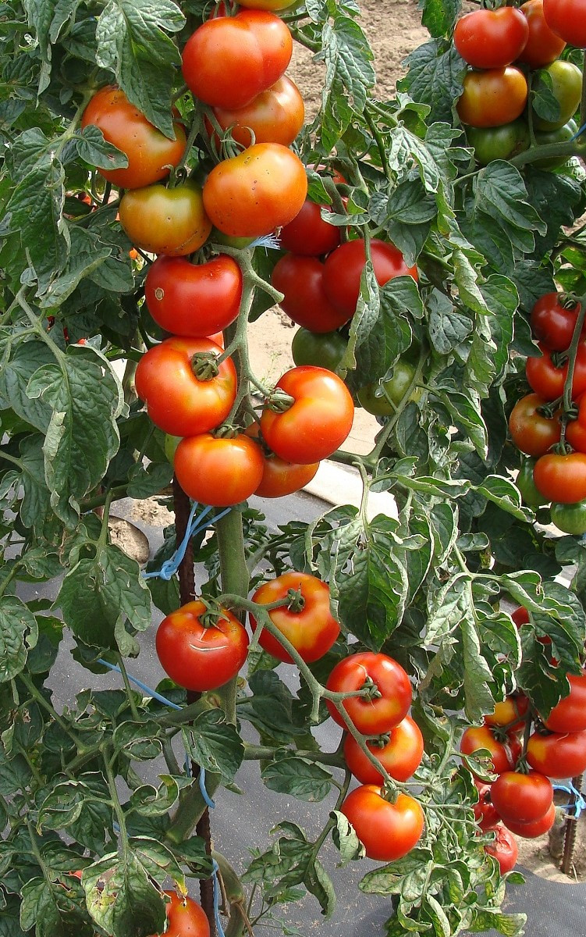
Lilkovité
Rostliny tohoto druhu byly přivezeny Kryštofem Kolumbem;
Význam jako potravina například brambor, paprika, rajče a lilek;
Nebo jako tabák.

Slide 11
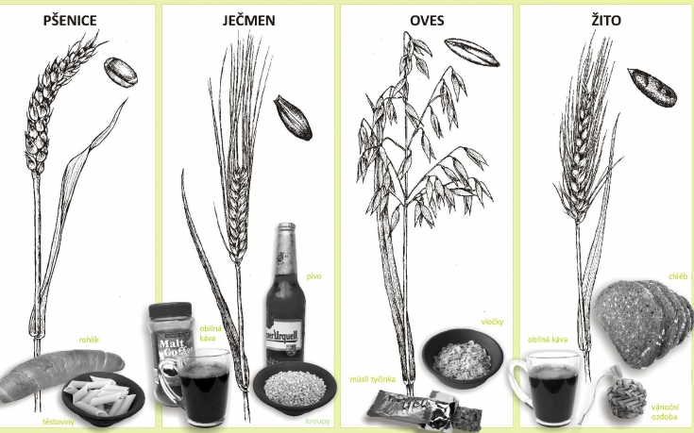
Lipnicovité
PŠENICE – nemá vousy
OVES – nemá klas
ŽITO – žito má krátké a řídké vousy
JEČMEN – má nejdelší vousy
Květenství klas

